Slide 1


Future Movies
28-08-2022
خلود الزير

Slide 2

محتويات العرض
المفاهيم والأدوات المستخدمة
المميزات
الفكرة ووصفها
نبذة مختصرة
من أنا

Slide 3

خلوني اعرفكم بنفسي

Slide 4
من أنا
معاكم خلود خالد الزير
تخصص تقنية المعلومات , اعرف الكثير من اللغات البرمجية
موظفة بشركة رؤية المستقبل
التكنولوجيا نجحت في تحديد موقعك على الأرض , تبقّى البحث عن تقنية تحدد فيها: موقعك في الحياة.

Slide 5
الفكرة ووصفها

Slide 6

الفكرة
تطبيق لعرض جميع الأفلام
لصفحة الرئيسية وهي تتكون من البحث , ويمكنك اختيار القسم مثال : رعب , دراما , كومدي او اختيار الجميع
يوجد أيضا في الصفحة الرئيسية المفضلة و أيضا صفحة تصنيف الأفلام
عند الضغط على الفلم يحتوي على التقييم , وصف الفلم ونبذة عن الفلم

Slide 7
المميزات
يضم المئات من الأفلام السينمائية
لا يحتاج تسجيل في التطبيق
مجاني
بإمكانك وضعه في المفضلة والرجوع له في وقت اخر
يظهر تقيم الفلم من 10
يوجد عرض بسيط وتشويقي للفلم

Slide 8
الخطوات المتبعه

Slide 9
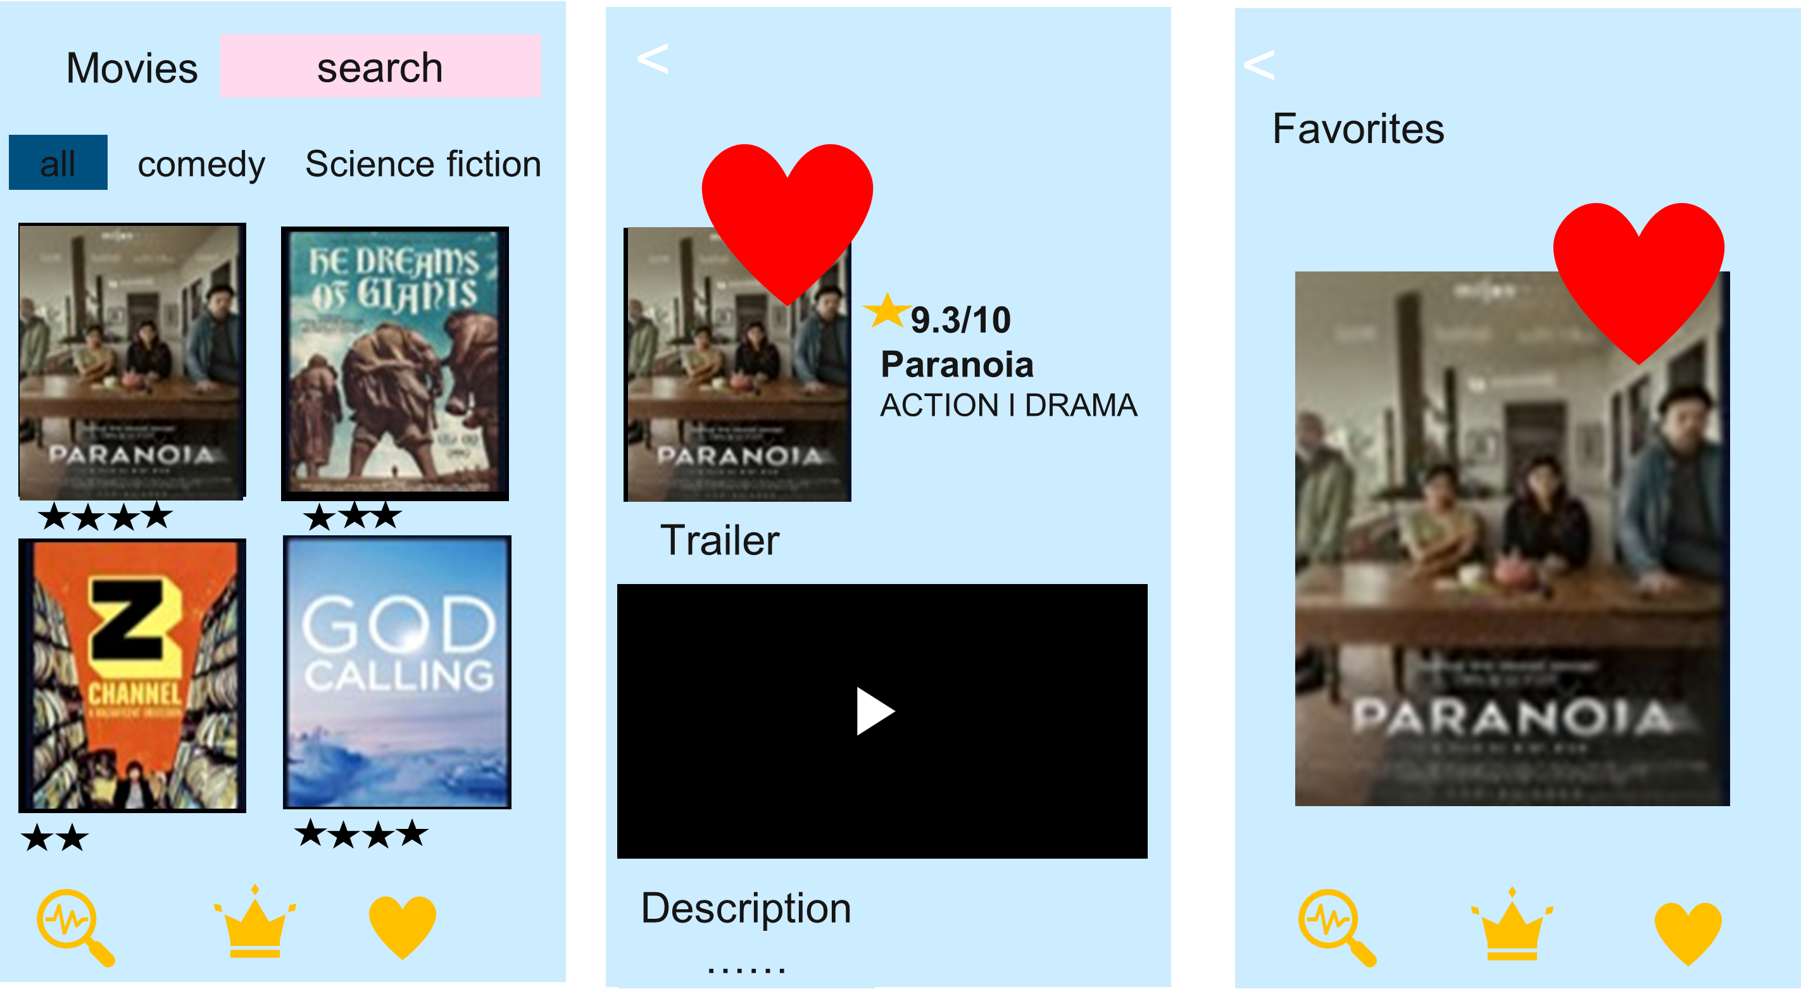
1 - الرسم والتخطيط

Slide 10
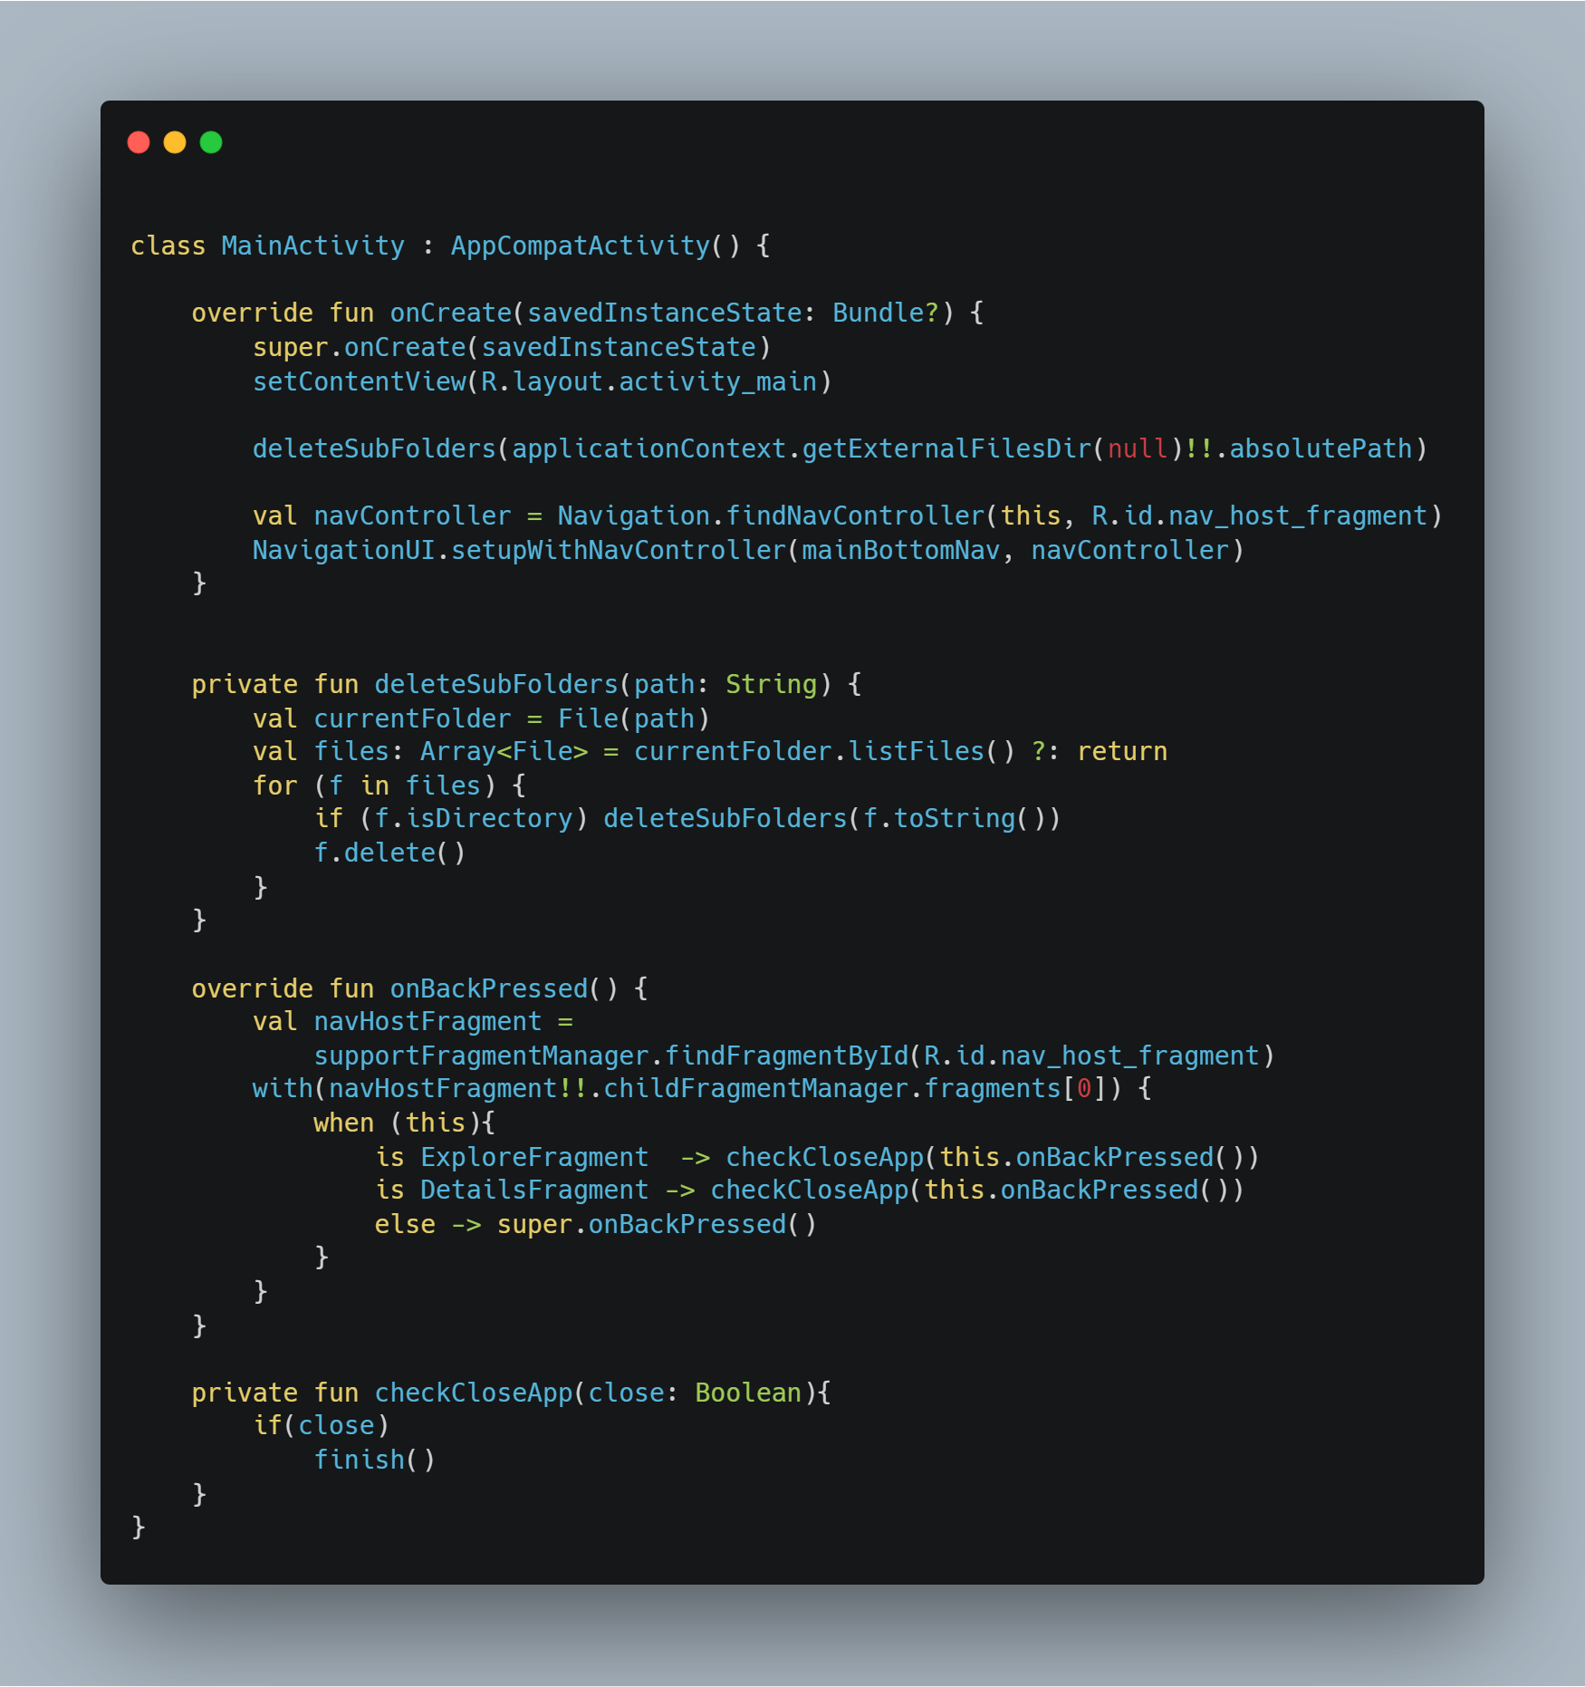
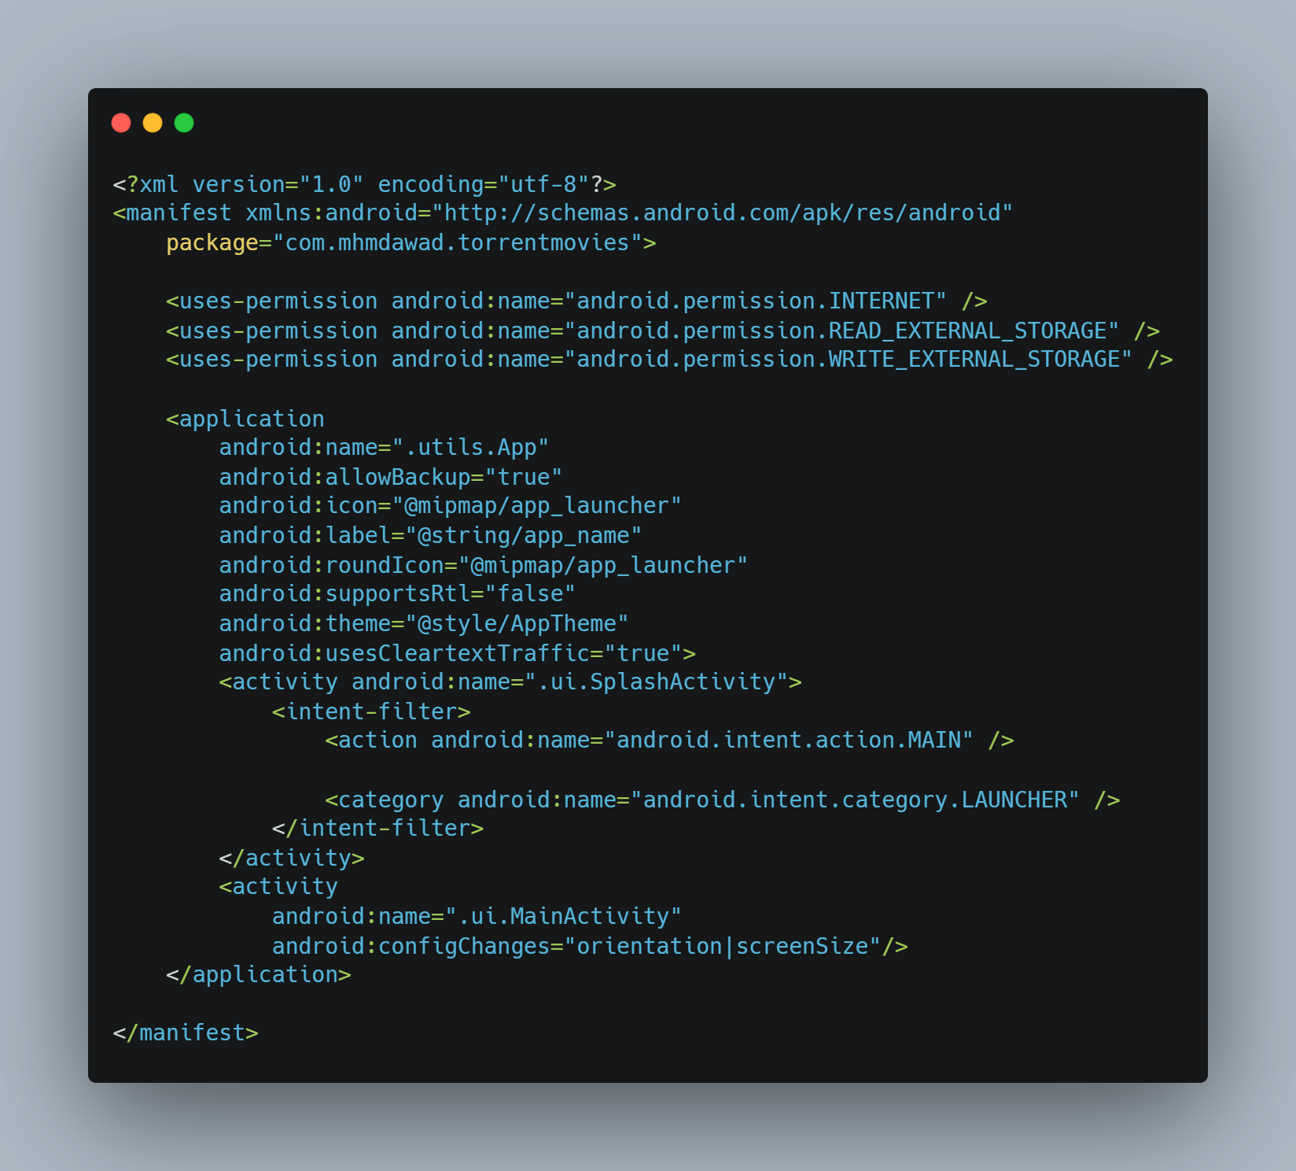
2 - كتابة الكود

Slide 11
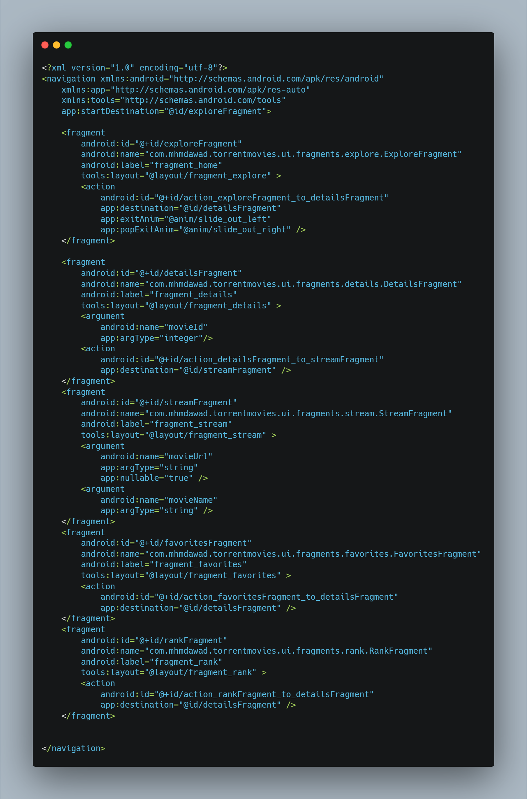
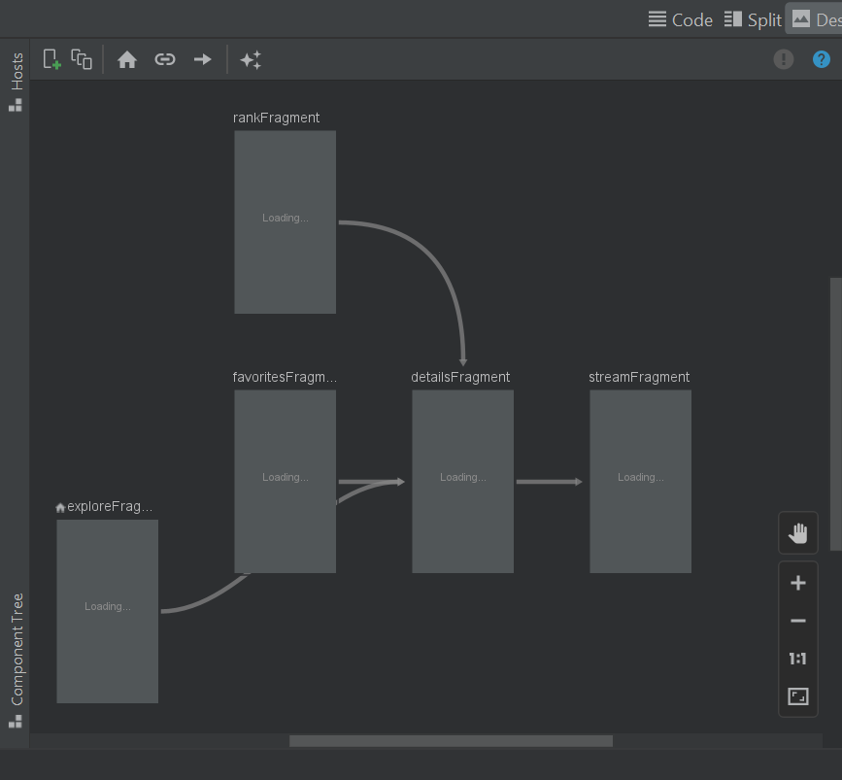
Navigation

Slide 12
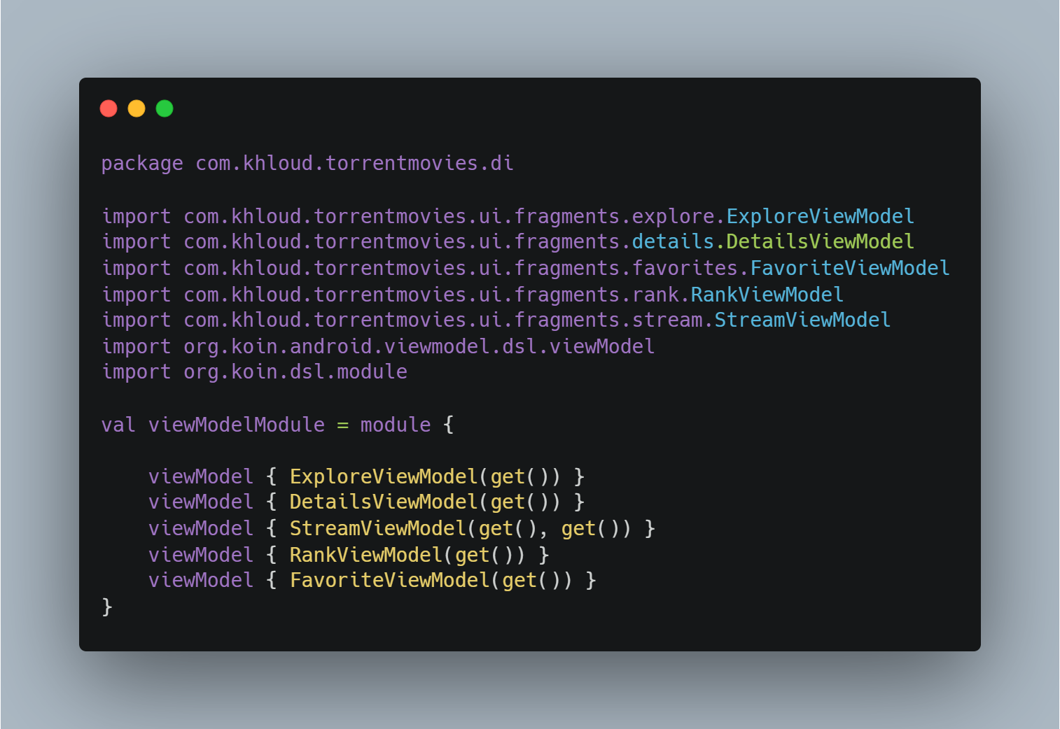
View model

Slide 13
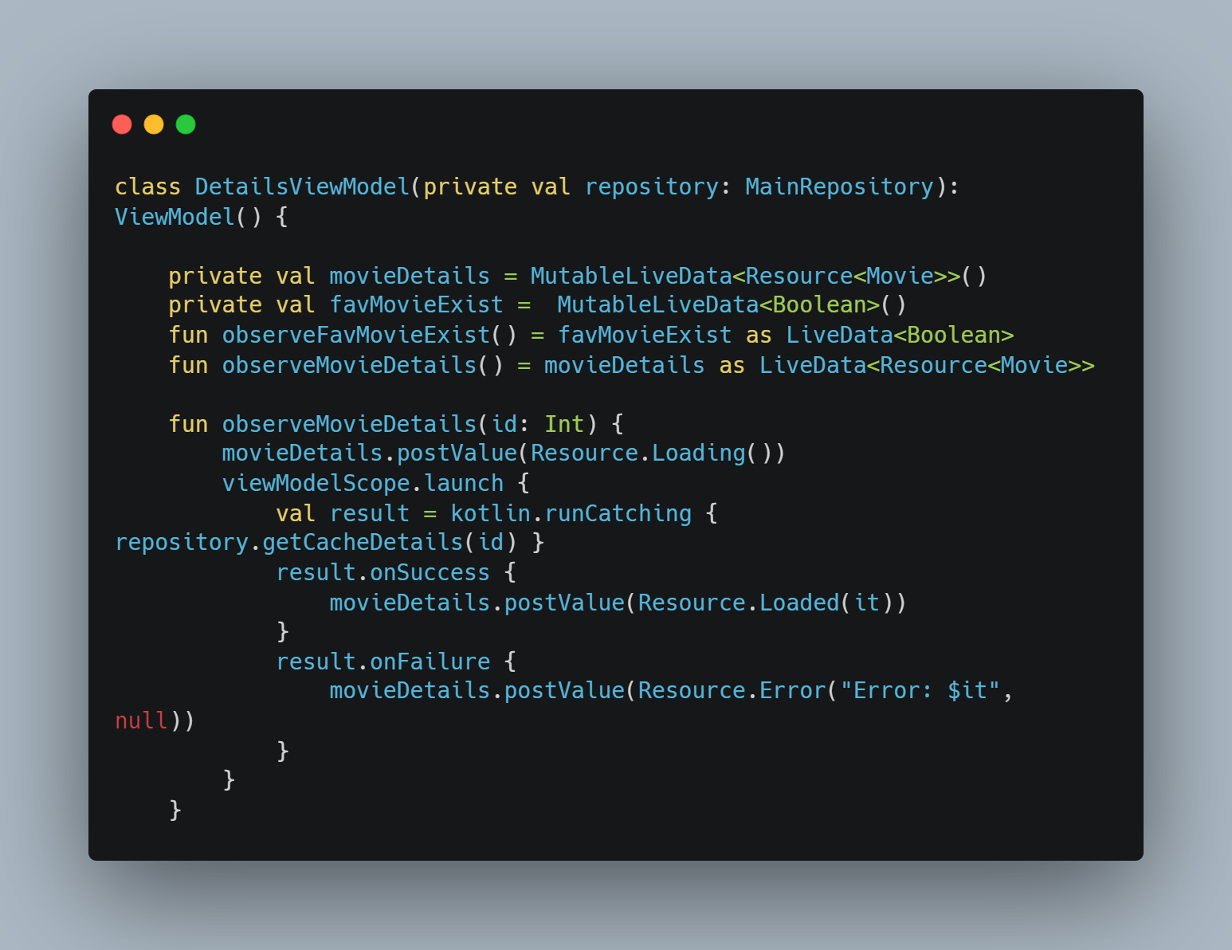
Live data

Slide 14
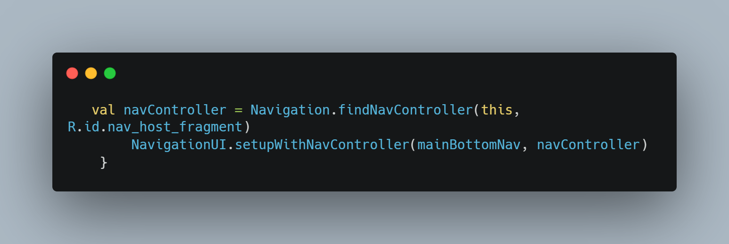
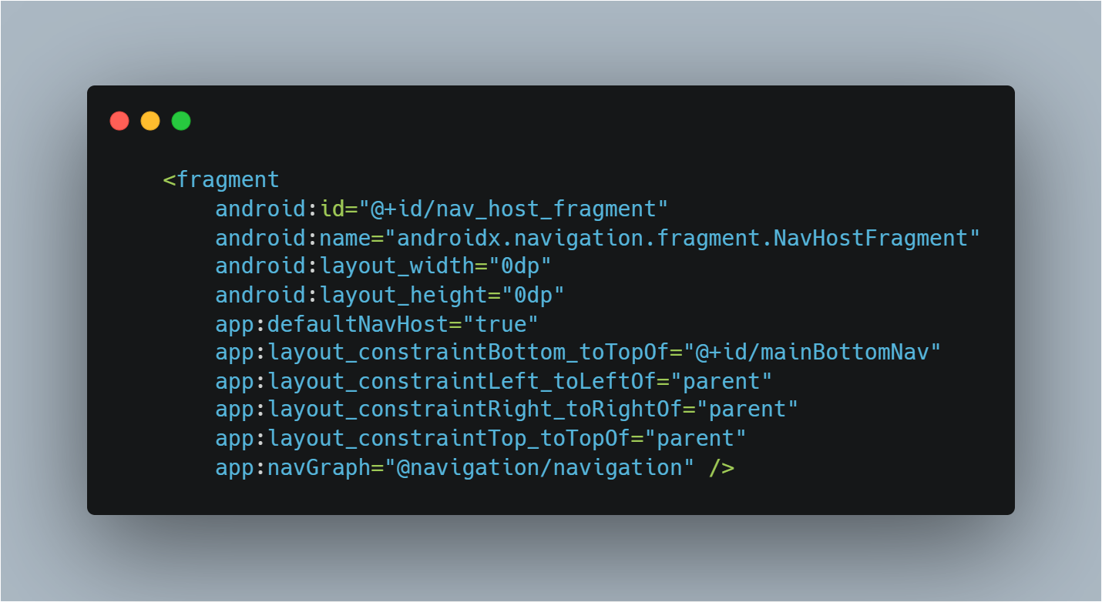
NavController NavHost navGraph

Slide 15
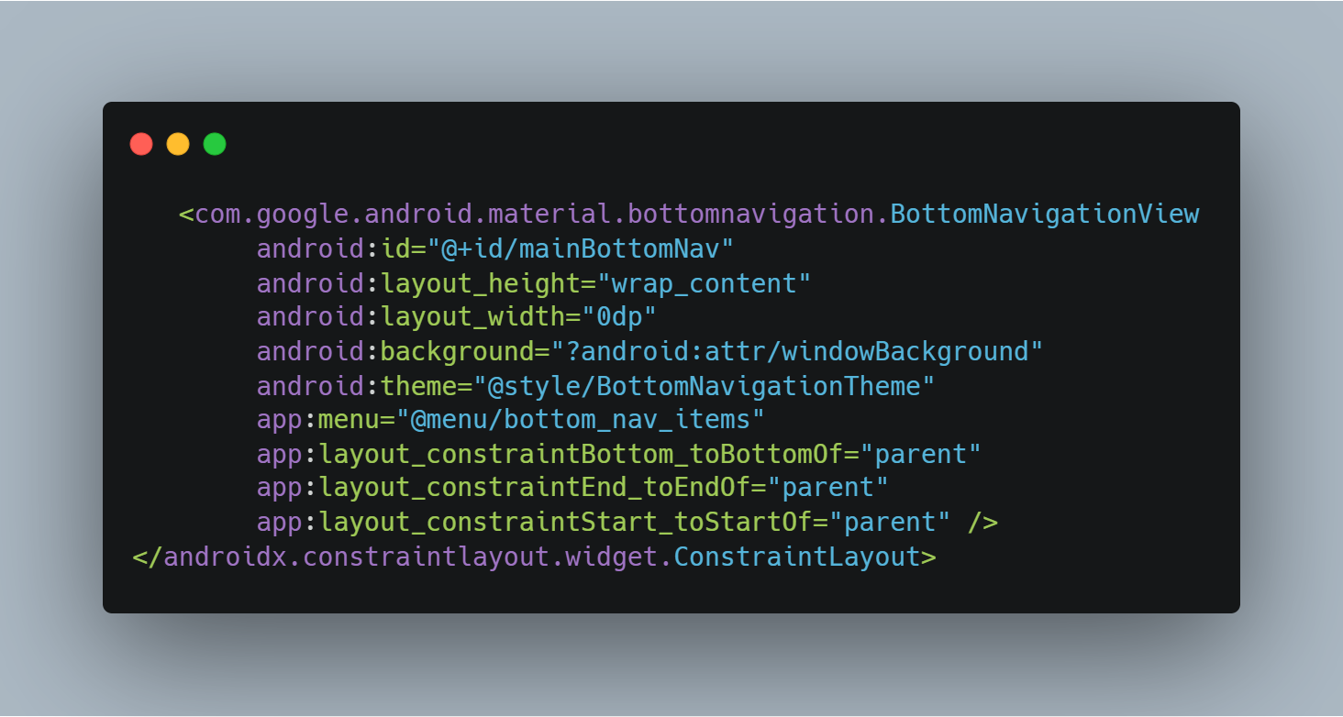
Navigation Bar

Slide 16
الأدوات المستخدمة

Slide 17
تم استخدام التالي
التخطيط بإستخدام Figma
بيئة عمل Android Studio
مكتبات Jetpack
YouTube android player Api

Slide 18
المفاهيم المستخدمة

Slide 19
تم تطبيق المفاهيم التاليه
التخطيط مفهوم App Architecture:
مفهوم ViewModel او SharedViewModel
مفهوم LiveData

Slide 20
تم تطبيق المفاهيم التاليه
مفهوم Navigation Component
احتواء التطبيق على Single Activity
تمثيل باقي واجهات التطبيق بإستخدام Fragment
التنقل بين الواجهات بمساعدة: NavController و NavHost و NavGraph
تفعيل زر Up Navigation في اعلى التطبيق في App Action Bar

Slide 21
تم تطبيق المفاهيم التاليه
مفهوم عرض قوائم من البيانات بإستخدام Adapter و RecyclerView و ViewHolder Class
مفهوم DataBinding
مفهوم Implicit Intent
مفهوم search

Slide 22
الشكل النهائي

Slide 23
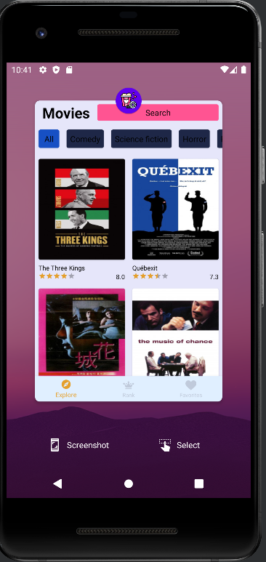
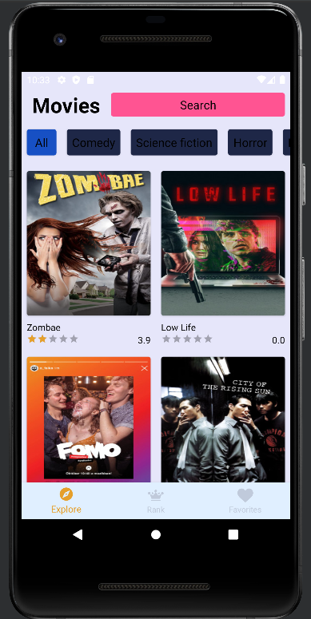
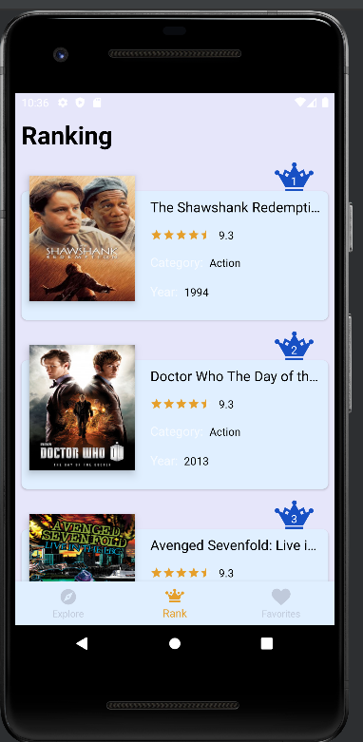
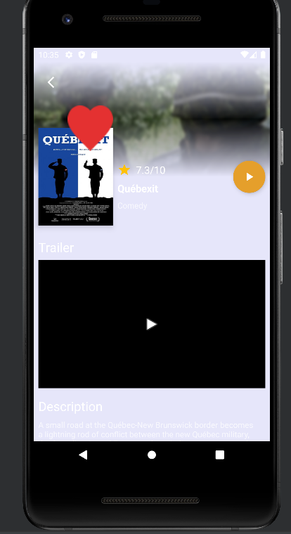
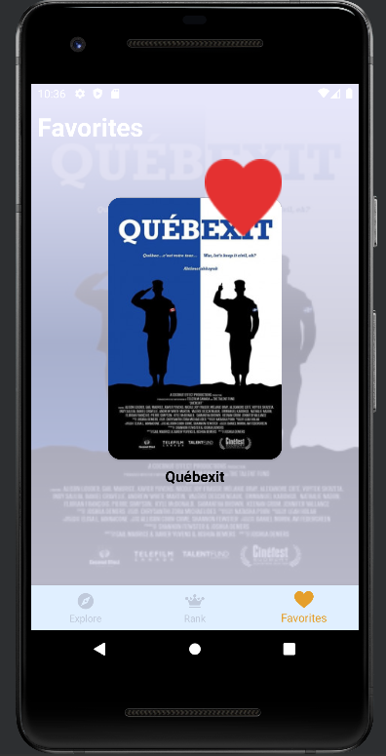
صور الواجهات

Slide 24
عرض المشروع على Emulator

Slide 25
تجربتي مع الدورة

Slide 26
شكراً لكم

